Slide 1
第四章 处理器
MIPS单周期处理器
[adapted from Mary Jane Irwin slides]

Slide 2
阅读资料
设计MIPS单周期处理器
  PH(5) 4.1-4.4
  Appendix C The Basics of Logic Design C.5-C.8, C.10
  Appendix D Mapping Control to Hardware D.1-D.2

Slide 3
复习：设计原则
简单源于规整
  定长指令 – 32位
  只有三种指令格式
优秀的设计需要适宜的折中
  三种指令格式
越小越快
  有限的指令集
  寄存器文件中寄存器数量有限
  有限的寻址方式种类
加快经常性事件
  算术运算操作数取自寄存器文件（取数-存数机器）
  允许指令包含立即数操作数

Slide 4
处理器：数据通路（datapath）和控制（control）
4.1、一个基本MIPS指令集的实现
简版设计仅包含：
  内存访问指令：lw, sw
  算逻指令：add, addu, sub, subu, and, or, xor, nor, slt, sltu
  算逻立即数指令：addi, addiu, andi, ori, xori, slti, sltiu
  控制流指令（分支指令）：beq, j
一般的实现：
  使用程序计数器（PC）提供指令地址，
  从内存取出指令（并更新PC）
  指令译码（并读寄存器）
  执行指令
Fetch
PC = PC+4
Exec
Decode

Slide 5
实现的抽象视图
功能单元的两种类型：
  处理数据值的单元（组合的）
  存储状态的单元（时序的）
单周期操作
分离式结构（Harvard）：一个指令存储器和一个数据存储器
Instruction
Memory
Write Data
Address
Register
File
Read
Data
Reg Addr
Data
Memory
PC
Address
Instruction
ALU
Read Data
Reg Addr
Read
Data
Write Data
Reg Addr

Slide 6
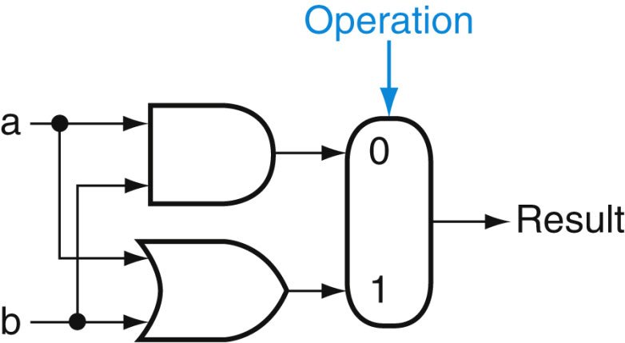
补充1：B.5 (P453) 构建基本的算术逻辑单元 ALU
AND和OR的1位逻辑单元。
根据Operation的值，多路选择器选择（a AND b）或（a OR b）。

Slide 7
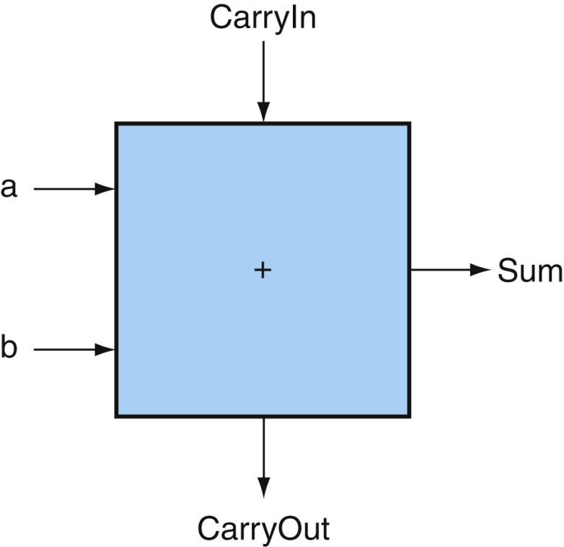
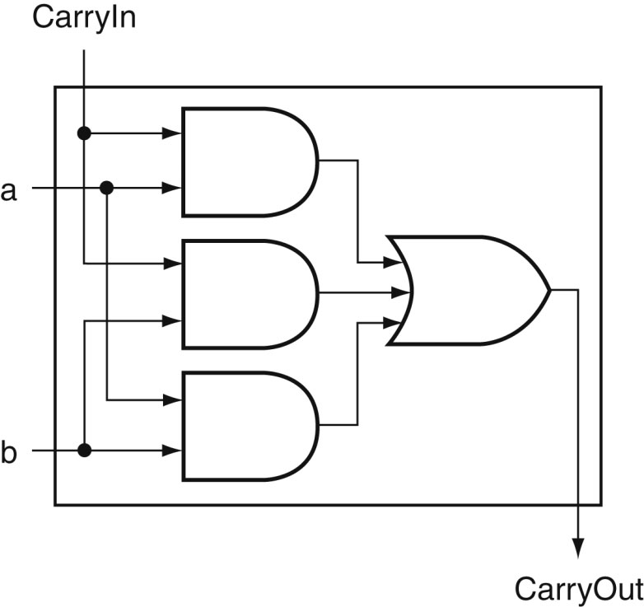
ALU
1位加法器，全加器，（3，2）加法器

Slide 8
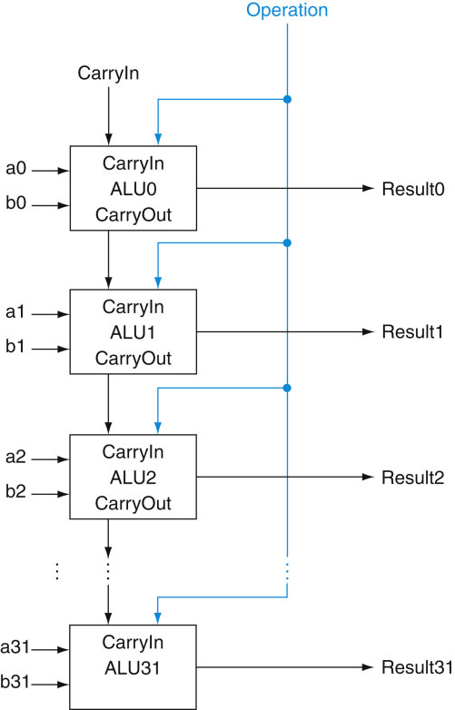
32位 ALU

Slide 9
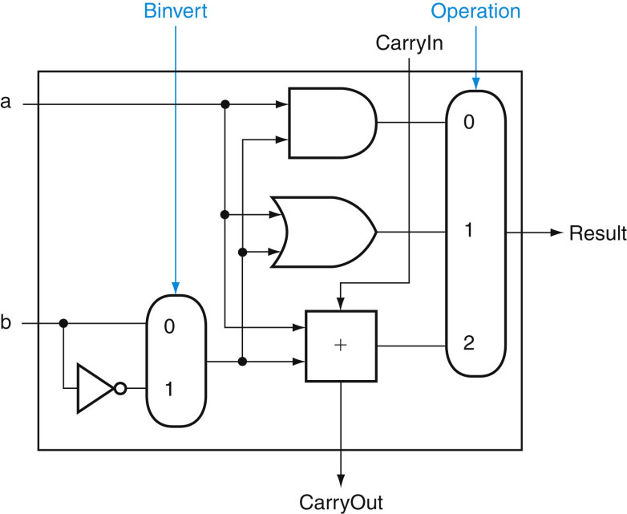
执行AND, OR, a+b, or a+b的1位ALU

Slide 10
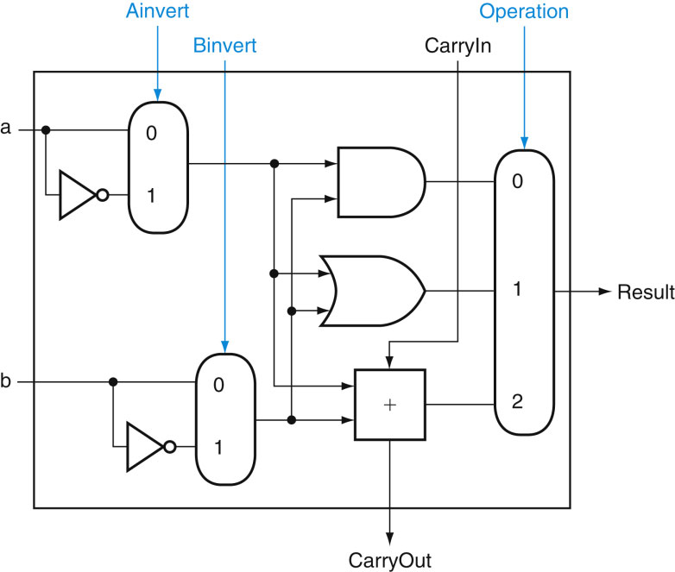
执行NOR的1位ALU

Slide 11
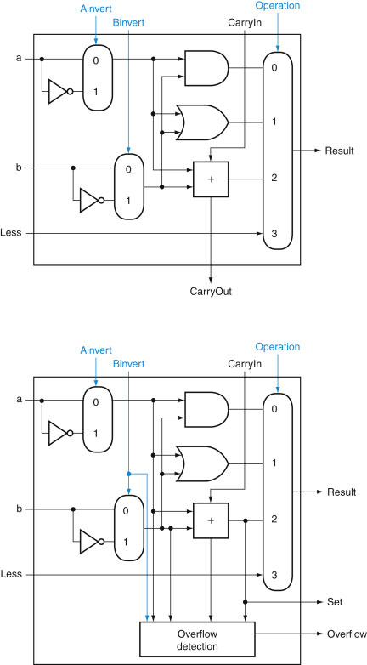
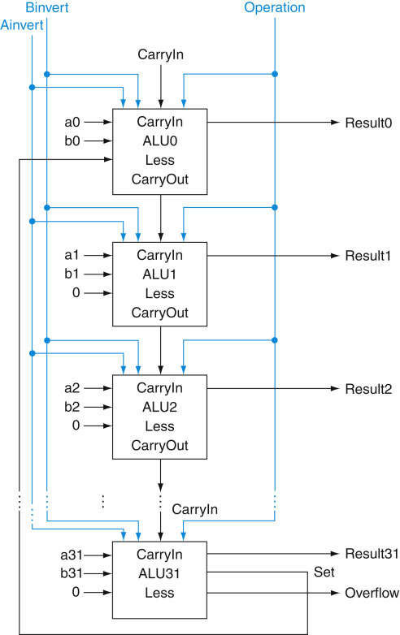
执行SLT的ALU

Slide 12
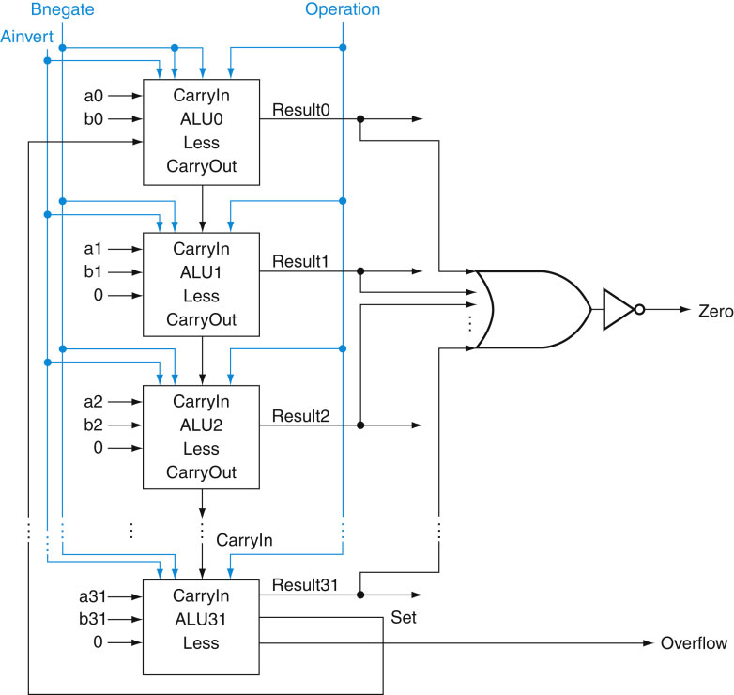
执行BEQ的ALU

Slide 13
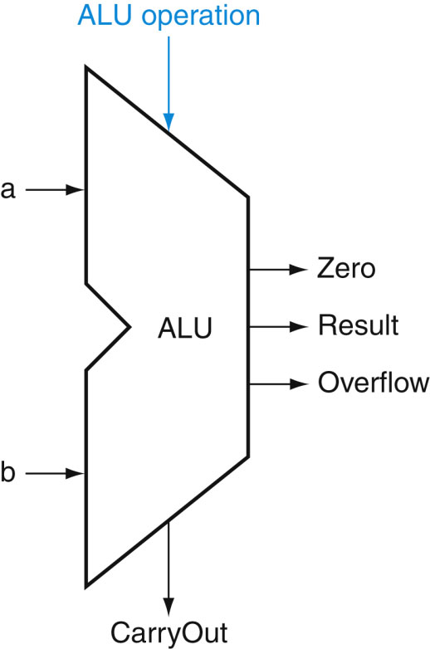
表示ALU的符号

Slide 14
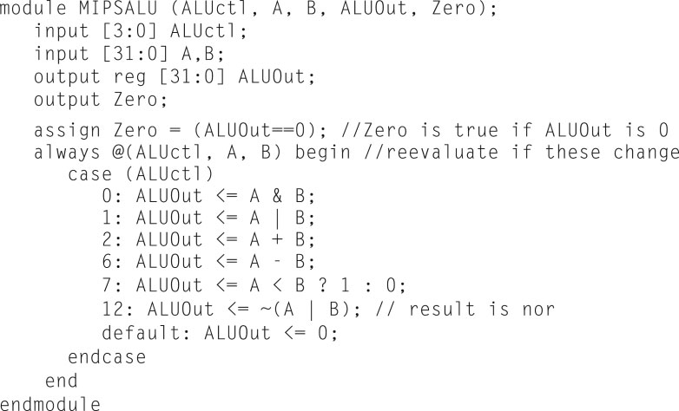
A Verilog Behavioral Definition of ALU

Slide 15
4.2 补充2：B.7 (P466) 时钟方法
时钟方法定义了信号读出和写入的时间
下降（负）沿
时钟周期
上升（正）沿
clock rate = 1/(clock cycle)
e.g., 10 nsec clock cycle = 100 MHz clock rate
1 nsec clock cycle = 1 GHz clock rate
状态单元的设计
  电平敏感锁存器
  主从和边沿触发器

Slide 16
1、状态单元（记忆单元）：锁存器
置位-复位（SR）锁存器
R | S | Q(t+1) | !Q(t+1)
1 | 0 | 0 | 1
0 | 1 | 1 | 0
0 | 0 | Q(t) | !Q(t)
1 | 1 | 0 | 0
R
Q
S
!Q
电平敏感D锁存器
clock
D
Q
clock
D
!Q
Q
  时钟为高时锁存器是透明的（输入复制到输出）

Slide 17
双方面时钟约束
基于锁存器设计存在的问题
D
Q
D
Q
D-latch0
D-latch1
clock
!Q
clock
!Q
clock
假设D锁存器0的内容为0，D锁存器1的内容为1，现将锁存器0的内容传递到锁存器1，反之亦可
  时钟必须足够长才能进行传输
  时钟不能太长，以至于被传输数据又传回源锁存器
两个方面的约束

Slide 18
2、状态单元（记忆单元）：触发器
使用（主从）触发器：仅在边沿改变状态（Q）
  时钟为高时主触发器复制输入（从触发器被锁，其输出不变）
  时钟变成下降时从触发器复制主触发器（主触发器被锁，其输入端的变化不影响其保存值）
D
D
D
Q
D
Q
Q
D-latch
D-latch
clock
clock
clock
!Q
clock
!Q
!Q
Q

Slide 19
单方面时钟约束
主从（边沿触发）触发器消除了一个时钟约束
D
Q
D
Q
MS-ff0
MS-ff1
clock
!Q
clock
!Q
clock
假设MS-ff0的内容为0，MS-ff1的内容为1，现将MS-ff0的内容传递到MS-ff1，反之亦可
  时钟周期必须足够长以满足最长的延迟路径
单方面的时钟约束

Slide 20
锁存器与触发器
输出值等于保存在单元中的值
状态（值）基于时钟进行变化
  锁存器：输入发生变化且时钟有效时输出发生变化（电平敏感方法）
    双方面的时钟约束
  触发器：仅当时钟边沿输出发生变化（边沿触发方法）
    单方面的时钟约束
时钟方式定义信号读出和写入的时间，不希望在信号写入的时候读出

Slide 21
3、实现
对边沿触发方式而言
  读取一些状态单元的内容（组合操作，不需要时钟控制信号）
  通过一些组合逻辑传输数值
  在时钟边沿向一个或多个状态单元写结果
State
element
1
Combinational
logic
State
element
2
clock
one clock cycle
假设每个时钟周期都要写状态单元；如果不是，则需要显式的写控制信号
  当写控制信号有效且在时钟边沿时才进行写

Slide 22
4.3 建立数据通路 1、取指令
取指令：
  从指令存储器读指令
  PC值更新为下一条（顺序）指令的地址
clock
Add
4
Fetch
PC = PC+4
Instruction
Memory
Exec
Decode
Read
Address
PC
Instruction
  每个时钟周期都要更新PC，因此不需要显式的写控制信号，只需要时钟信号
  读指令存储器是一个组合操作，不需要显式的读控制信号

Slide 23
2、指令译码
指令译码：
  把被取指令的操作码和功能字段传输给控制单元
Fetch
PC = PC+4
Control
Unit
Exec
Decode
Read Addr 1
Register
File
Read
Data 1
Instruction
Read Addr 2
Write Addr
Read
Data 2
Write Data
  从寄存器文件读取两个操作数值（R型指令）
    寄存器文件的地址包含在指令中

Slide 24
“以防万一”读取寄存器
对所有使用了rs和rt字段的指令而言，在指令译码阶段寄存器文件的读端口都是活跃的
  由于指令译码还没有完成，因此此时并不知道指令的功能！
  为了以防指令确实需要来自寄存器文件的值，通过读取两个源操作数把工作做在前头
什么指令确实需要使用来自寄存器文件的值？
读寄存器之后，所有的指令（除了j）都会使用ALU
为什么？内存访问？算术运算？控制流？

Slide 25
3、建立指令的数据通路 1）执行R型指令操作
R型操作（add，sub，slt，and，or）
  对rs和rt的值执行操作（op和funct）
  结果保存会寄存器文件（位置rd）
31
25
20
15
10
5
0
R-type:
op
rs
rt
rd
shamt
funct
RegWrite
ALU control
Read Addr 1
Fetch
PC = PC+4
Register
File
Read
Data 1
Instruction
Read Addr 2
overflow
ALU
zero
Exec
Decode
Write Addr
Read
Data 2
Write Data
  寄存器文件不是每个时钟周期都要写（如：sw），因此，需要显式的写控制信号加于寄存器文件

Slide 26
Consider slt Instruction
R format operations (add, sub, slt, and, or)
  perform operation (op and funct) on values in rs and rt
  store the result back into the Register File (into location rd)
31
25
20
15
10
5
0
R-type:
op
rs
rt
rd
shamt
funct
RegWrite
ALU control
Read Addr 1
Fetch
PC = PC+4
Register
File
Read
Data 1
Instruction
Read Addr 2
overflow
ALU
zero
Exec
Decode
Write Addr
Read
Data 2
Write Data
  Note that Register File is not written every cycle (e.g. sw), so we need an explicit write control signal for the Register File

Slide 27
考虑slt指令
R型指令slt
slt $t0, $s0, $s1 # if $s0 < $s1 # then $t0 = 1
# else $t0 = 0
  Where does the 1 (or 0) come from to store into $t0 in the Register File at the end of the execute cycle?
RegWrite
ALU control
Read Addr 1
Register
File
Read
Data 1
Instruction
Read Addr 2
overflow
ALU
zero
Write Addr
Read
Data 2
Write Data

Slide 28
2) 执行取数和存数操作
取数和存数操作
  计算内存地址：基址寄存器（rs）加上16位有符号偏移量
    译码时从寄存器文件读取基址寄存器
    指令低16位的偏移量要符号扩展为32位有符号值
  存数：译码时从寄存器读取数值，写入数据存储器
  取数：从数据存储器读取数值，存入寄存器文件
31
25
20
15
0
I-Type:
op
rs
rt
address offset

Slide 29
执行取数和存数操作（续）
RegWrite
ALU control
MemWrite
overflow
Read Addr 1
zero
Register
File
Read
Data 1
Address
Instruction
Read Addr 2
Data
Memory
ALU
Read Data
Write Addr
Read
Data 2
Write Data
Write Data
Sign
Extend
MemRead
16
32
Notes:
For lecture

Slide 30
3）执行分支操作
分支操作
  译码时从寄存器文件读取操作数（rs和rt的值），并判断是否相等（zero输出端）
  计算分支目标地址：更新后的PC+符号扩展后的16位有符号偏移量
    更新后的PC是“基址寄存器”
    指令的低16位符号扩展到32位并左移2位
31
25
20
15
0
I-Type:
op
rs
rt
address offset

Slide 31
执行分支操作（续）
Add
Branch
target
address
4
Add
Shift
left 2
ALU control
PC
Read Addr 1
zero
(to branch control logic)
Register
File
Read
Data 1
Instruction
Read Addr 2
Write Addr
ALU
Read
Data 2
Write Data
Sign
Extend
16
32
Notes:
For lecture

Slide 32
4）、执行跳转操作
跳转操作
  已取指令的低26位左移2位，然后替换PC的低28位
31
25
0
J-Type:
op
jump target address
Add
4
4
Jump
address
Instruction
Memory
Shift
left 2
28
PC
Read
Address
Instruction
26

Slide 33
实例：构建一个简单完整的数据通路
组合数据通路单元，添加必须的控制线，设计控制路径
每条指令的取指，译码和执行都在一个时钟周期内完成——单周期设计
  数据通路资源不能重复使用
  需要多路复用器
周期时长由最长路径决定

Slide 34
1、取指，R和内存访问
Add
RegWrite
ALU control
MemWrite
4
ovf
zero
Instruction
Memory
Read Addr 1
Register
File
Read
Data 1
Address
Read Addr 2
Data
Memory
PC
Read
Address
Instruction
Read Data
Write Addr
ALU
Read
Data 2
Write Data
Write Data
MemRead
Sign
Extend
16
32

Slide 35
加入多路复用器
Add
RegWrite
ALUSrc
ALU control
MemWrite
MemtoReg
4
ovf
zero
Instruction
Memory
Read Addr 1
Register
File
Read
Data 1
Address
Read Addr 2
Data
Memory
PC
Read
Address
Instruction
Read Data
Write Addr
ALU
Read
Data 2
Write Data
Write Data
MemRead
Sign
Extend
16
32

Slide 36
分配时钟
System Clock
clock cycle
RegWrite
MemWrite
Add
ALUSrc
ALU control
MemtoReg
4
ovf
zero
Instruction
Memory
Read Addr 1
Register
File
Read
Data 1
Address
Read Addr 2
Data
Memory
PC
Read
Address
Instruction
Read Data
Write Addr
ALU
Read
Data 2
Write Data
Write Data
MemRead
Sign
Extend
16
32

Slide 37
2、添加分支部分
Add
4
RegWrite
ALUSrc
ALU control
MemWrite
MemtoReg
ovf
zero
Instruction
Memory
Read Addr 1
Register
File
Read
Data 1
Address
Read Addr 2
Data
Memory
PC
Read
Address
Instruction
Read Data
Write Addr
ALU
Read
Data 2
Write Data
Write Data
MemRead
Sign
Extend
16
32
Notes:
For class handout

Slide 38
添加分支部分（续）
Add
4
Add
Shift
left 2
PCSrc
RegWrite
ALUSrc
ALU control
MemWrite
MemtoReg
ovf
zero
Instruction
Memory
Read Addr 1
Register
File
Read
Data 1
Address
Read Addr 2
Data
Memory
PC
Read
Address
Instruction
Read Data
Write Addr
ALU
Read
Data 2
Write Data
Write Data
MemRead
Sign
Extend
16
32
Notes:
For lecture

Slide 39
ALU可能不会立即生成“正确的结果”
内存和寄存器文件读操作是组合的
写信号与时钟边沿一起决定写时序单元的时间（PC，寄存器文件和数据存储器）
时钟周期时长由最长路径的逻辑延迟决定
忽略了一些细节，比如寄存器设置和保持时间

Slide 40
3、添加控制
选择执行的操作（ALU，寄存器文件和存储器读/写）
控制数据流（多路复用器输入）
信息来自32位的指令
31
25
20
15
10
5
0
R-type:
op
rs
rt
rd
shamt
funct
31
25
20
15
0
I-Type:
op
rs
rt
address offset
op字段总是在位31-26
被读取寄存器的地址总是由rs（位25-21）和rt（位20-16）字段指定
lw和sw的基址寄存器总是在rs（位25-21）字段
被写入寄存器的地址有两个来源：lw是rt（位20-16）字段；R型指令是rd（位15-11）字段
beq，lw和sw的偏移量总是在位15-0

Slide 41
4、（基本）完整的单周期数据通路
0
Add
4
Add
1
Shift
left 2
PCSrc
RegDst
RegWrite
ALUSrc
MemWrite
MemtoReg
ovf
Instr[25-21]
zero
Instruction
Memory
Read Addr 1
Register
File
Read
Data 1
Address
Instr[20-16]
Read Addr 2
Read
Address
Data
Memory
PC
Instr[31-0]
0
ALU
Read Data
1
Write Addr
Read
Data 2
0
1
Instr[15 -11]
Write Data
0
Write Data
1
Instr[15-0]
Sign
Extend
ALU
control
MemRead
16
32
Instr[5-0]
ALUOp

Slide 42
4.4 控制器设计（产生控制信号）1、ALU控制信号
ALU的操作依赖于指令类型和功能编码
ALU control input | Function
0000 | and（与）
0001 | or（或）
0010 | xor（异或）
0011 | nor（或非）
0110 | add（加）
1110 | subtract（减）
1111 | set on less than
注意：上表中的编码与教材4.4.1中的不同

Slide 43
ALU控制（续）
使用多层解码控制ALU
  主控单元生成ALUOp
  ALU控制单元生成ALUcontrol
Instr op | funct | ALUOp | action | ALUcontrol
lw | xxxxxx | 00
sw | xxxxxx | 00
beq | xxxxxx | 01
Add | 100000 | 10 | add | 0110
sub | 100010 | 10 | subtract | 1110
and | 100100 | 10 | and | 0000
or | 100101 | 10 | or | 0001
xor | 100110 | 10 | xor | 0010
nor | 100111 | 10 | nor | 0011
slt | 101010 | 10 | slt | 1111
add | 0110
add | 0110
subtract | 1110
Notes:
For lecture

Slide 44
ALU控制真值表
Our ALU control input
F5 | F4 | F3 | F2 | F1 | F0 | ALU Op₁ | ALU Op₀ | ALU control₃ | ALU control₂ | ALU control₁ | ALU control₀
X | X | X | X | X | X | 0 | 0 | 0 | 1 | 1 | 0
X | X | X | X | X | X | 0 | 1 | 1 | 1 | 1 | 0
X | X | 0 | 0 | 0 | 0 | 1 | 0 | 0 | 1 | 1 | 0
X | X | 0 | 0 | 1 | 0 | 1 | 0 | 1 | 1 | 1 | 0
X | X | 0 | 1 | 0 | 0 | 1 | 0 | 0 | 0 | 0 | 0
X | X | 0 | 1 | 0 | 1 | 1 | 0 | 0 | 0 | 0 | 1
X | X | 0 | 1 | 1 | 0 | 1 | 0 | 0 | 0 | 1 | 0
X | X | 0 | 1 | 1 | 1 | 1 | 0 | 0 | 0 | 1 | 1
X | X | 1 | 0 | 1 | 0 | 1 | 0 | 1 | 1 | 1 | 1
Add/sub
Mux control
4，6-输入真值表
Notes:
For lecture

Slide 45
ALU控制逻辑
根据真值表设计ALU控制逻辑
Instr[3]
Instr[2]
Instr[1]
Instr[0]
ALUOp₁
ALUOp₀
ALUcontrol₃
ALUcontrol₂
ALUcontrol₁
ALUcontrol₀
Notes:
ALUcontrol3 = ALUOp0 or !F2 F1 ALUOp1
ALUcontrol2 = !F2 ALUOp1 or !ALUOp1
ALUcontrol1 = !F2 ALUOp1 or !ALUOp1 or F1 ALUOp1
ALUcontrol0 = F0 ALUOp1 or F3 ALUOp1

Slide 46
带控制单元的（基本）完整数据通路
0
Add
Add
1
4
Shift
left 2
PCSrc
ALUOp
Branch
MemRead
Instr[31-26]
Control
Unit
MemtoReg
MemWrite
ALUSrc
RegWrite
RegDst
ovf
Instr[25-21]
Read Addr 1
Instruction
Memory
Read
Data 1
Address
Instr[20-16]
Register
File
zero
Read Addr 2
Data
Memory
PC
Read
Address
Instr[31-0]
0
Read Data
1
Write Addr
ALU
1
Read
Data 2
0
Instr[15 -11]
Write Data
0
Write Data
1
Instr[15-0]
Sign
Extend
ALU
control
16
32
Instr[5-0]

Slide 47
主控单元
Instr | RegDst | ALUSrc | MemReg | RegWr | MemRd | MemWr | Branch | ALUOp
R-type 000000
lw 100011
sw 101011
beq 000100
完全由指令的操作码字段决定
  注意：控制输入为0的多路复用器有明确的操作，即使它不用于执行操作
Notes:
For class handout

Slide 48
R型指令的数据/控制流
0
Add
Add
1
4
Shift
left 2
PCSrc
ALUOp
Branch
MemRead
Instr[31-26]
Control
Unit
MemtoReg
MemWrite
ALUSrc
RegWrite
RegDst
ovf
Instr[25-21]
Read Addr 1
Instruction
Memory
Read
Data 1
Address
Instr[20-16]
Register
File
zero
Read Addr 2
Data
Memory
PC
Read
Address
Instr[31-0]
0
Read Data
1
Write Addr
ALU
1
Read
Data 2
0
Instr[15 -11]
Write Data
0
Write Data
1
Instr[15-0]
Sign
Extend
ALU
control
16
32
Instr[5-0]
Notes:
For class handout – have a student come forward and mark the connections in the datapath that are active. And show the state of the control lines.

Slide 49
R型指令的数据/控制流（续）
0
Add
Add
1
4
Shift
left 2
PCSrc
ALUOp
Branch
MemRead
Instr[31-26]
Control
Unit
MemtoReg
MemWrite
ALUSrc
RegWrite
RegDst
ovf
Instr[25-21]
Read Addr 1
Instruction
Memory
Read
Data 1
Address
Instr[20-16]
Register
File
zero
Read Addr 2
Data
Memory
PC
Read
Address
Instr[31-0]
0
Read Data
1
Write Addr
ALU
1
Read
Data 2
0
Instr[15 -11]
Write Data
0
Write Data
1
Instr[15-0]
Sign
Extend
ALU
control
16
32
Instr[5-0]
Notes:
For lecture

Slide 50
主控单元
Instr | RegDst | ALUSrc | MemReg | RegWr | MemRd | MemWr | Branch | ALUOp
R-type 000000 | 1 | 0 | 0 | 1 | 0 | 0 | 0 | 10
lw 100011
sw 101011
beq 000100
根据存储器设计来设置MemRd信号（R型指令，sw，beq）：0或X（无关输入）
Notes:
For class handout

Slide 51
SW指令的数据/控制流
0
Add
Add
1
4
Shift
left 2
PCSrc
ALUOp
Branch
MemRead
Instr[31-26]
Control
Unit
MemtoReg
MemWrite
ALUSrc
RegWrite
RegDst
ovf
Instr[25-21]
Read Addr 1
Instruction
Memory
Read
Data 1
Address
Instr[20-16]
Register
File
zero
Read Addr 2
Data
Memory
PC
Read
Address
Instr[31-0]
0
Read Data
1
Write Addr
ALU
1
Read
Data 2
0
Instr[15 -11]
Write Data
0
Write Data
1
Instr[15-0]
Sign
Extend
ALU
control
16
32
Instr[5-0]
Notes:
For class handout – have a student come forward and mark the connections in the datapath that are active. And show the state of the control lines.

Slide 52
SW指令的数据/控制流（续）
0
Add
Add
1
4
Shift
left 2
PCSrc
ALUOp
Branch
MemRead
Instr[31-26]
Control
Unit
MemtoReg
MemWrite
ALUSrc
RegWrite
RegDst
ovf
Instr[25-21]
Read Addr 1
Instruction
Memory
Read
Data 1
Address
Instr[20-16]
Register
File
zero
Read Addr 2
Data
Memory
PC
Read
Address
Instr[31-0]
0
Read Data
1
Write Addr
ALU
1
Read
Data 2
0
Instr[15 -11]
Write Data
0
Write Data
1
Instr[15-0]
Sign
Extend
ALU
control
16
32
Instr[5-0]
Notes:
For lecture

Slide 53
主控单元
Instr | RegDst | ALUSrc | MemReg | RegWr | MemRd | MemWr | Branch | ALUOp
R-type 000000 | 1 | 0 | 0 | 1 | 0 | 0 | 0 | 10
lw 100011
sw 101011 | X | 1 | X | 0 | 0 | 1 | 0 | 00
beq 000100
根据存储器设计来设置MemRd信号（R型指令，sw，beq）：0或X（无关输入）
Notes:
For class handout

Slide 54
LW指令的数据/控制流
0
Add
Add
1
4
Shift
left 2
PCSrc
ALUOp
Branch
MemRead
Instr[31-26]
Control
Unit
MemtoReg
MemWrite
ALUSrc
RegWrite
RegDst
ovf
Instr[25-21]
Read Addr 1
Instruction
Memory
Read
Data 1
Address
Instr[20-16]
Register
File
zero
Read Addr 2
Data
Memory
PC
Read
Address
Instr[31-0]
0
Read Data
1
Write Addr
ALU
1
Read
Data 2
0
Instr[15 -11]
Write Data
0
Write Data
1
Instr[15-0]
Sign
Extend
ALU
control
16
32
Instr[5-0]
Notes:
For class handout – have a student come forward and mark the connections in the datapath that are active. And show the state of the control lines.

Slide 55
LW指令的数据/控制流（续）
0
Add
Add
1
4
Shift
left 2
PCSrc
ALUOp
Branch
MemRead
Instr[31-26]
Control
Unit
MemtoReg
MemWrite
ALUSrc
RegWrite
RegDst
ovf
Instr[25-21]
Read Addr 1
Instruction
Memory
Read
Data 1
Address
Instr[20-16]
Register
File
zero
Read Addr 2
Data
Memory
PC
Read
Address
Instr[31-0]
0
Read Data
1
Write Addr
ALU
1
Read
Data 2
0
Instr[15 -11]
Write Data
0
Write Data
1
Instr[15-0]
Sign
Extend
ALU
control
16
32
Instr[5-0]
Notes:
For lecture

Slide 56
主控单元
Instr | RegDst | ALUSrc | MemReg | RegWr | MemRd | MemWr | Branch | ALUOp
R-type 000000 | 1 | 0 | 0 | 1 | 0 | 0 | 0 | 10
lw 100011 | 0 | 1 | 1 | 1 | 1 | 0 | 0 | 00
sw 101011 | X | 1 | X | 0 | 0 | 1 | 0 | 00
beq 000100
根据存储器设计来设置MemRd信号（R型指令，sw，beq）：0或X（无关输入）
Notes:
For class handout

Slide 57
分支指令的数据/控制流
0
Add
Add
1
4
Shift
left 2
PCSrc
ALUOp
Branch
MemRead
Instr[31-26]
Control
Unit
MemtoReg
MemWrite
ALUSrc
RegWrite
RegDst
ovf
Instr[25-21]
Read Addr 1
Instruction
Memory
Read
Data 1
Address
Instr[20-16]
Register
File
zero
Read Addr 2
Data
Memory
PC
Read
Address
Instr[31-0]
0
Read Data
1
Write Addr
ALU
1
Read
Data 2
0
Instr[15 -11]
Write Data
0
Write Data
1
Instr[15-0]
Sign
Extend
ALU
control
16
32
Instr[5-0]
Notes:
For class handout – have a student come forward and mark the connections in the datapath that are active. And show the state of the control lines.

Slide 58
分支指令的数据/控制流（续）
0
Add
Add
1
4
Shift
left 2
PCSrc
ALUOp
Branch
MemRead
Instr[31-26]
Control
Unit
MemtoReg
MemWrite
ALUSrc
RegWrite
RegDst
ovf
Instr[25-21]
Read Addr 1
Instruction
Memory
Read
Data 1
Address
Instr[20-16]
Register
File
zero
Read Addr 2
Data
Memory
PC
Read
Address
Instr[31-0]
0
Read Data
1
Write Addr
ALU
1
Read
Data 2
0
Instr[15 -11]
Write Data
0
Write Data
1
Instr[15-0]
Sign
Extend
ALU
control
16
32
Instr[5-0]
Notes:
For lecture

Slide 59
主控单元
Instr | RegDst | ALUSrc | MemReg | RegWr | MemRd | MemWr | Branch | ALUOp
R-type 000000 | 1 | 0 | 0 | 1 | 0 | 0 | 0 | 10
lw 100011 | 0 | 1 | 1 | 1 | 1 | 0 | 0 | 00
sw 101011 | X | 1 | X | 0 | 0 | 1 | 0 | 00
beq 000100 | X | 0 | X | 0 | 0 | 0 | 1 | 01
根据存储器设计来设置MemRd信号（R型指令，sw，beq）：0或X（无关输入）
Notes:
For class handout

Slide 60
控制单元逻辑
根据真值表设计主控逻辑
Instr[31]
Instr[30]
Instr[29]
Instr[28]
Instr[27]
Instr[26]
R-type
lw
sw
beq
RegDst
ALUSrc
MemtoReg
RegWrite
MemRead
MemWrite
Branch
ALUOp₁
ALUOp₀

Slide 61
回顾：处理跳转操作
跳转操作
  被取指令的低26位左移2位，然后替换PC的低28位
31
0
J-Type:
op
jump target address
Add
4
4
Jump
address
Instruction
Memory
Shift
left 2
28
PC
Read
Address
Instruction
26

Slide 62
主控单元
Instr | RegDst | ALUSrc | MemReg | RegWr | MemRd | MemWr | Branch | ALUOp | Jump
R-type 000000
lw 100011
sw 101011
beq 000100
j 000010
根据存储器设计来设置MemRd信号（R型指令，sw，beq）
Notes:
For class handout

Slide 63
添加跳转操作
Instr[25-0]
1
Shift
left 2
28
32
26
0
PC+4[31-28]
Add
0
Add
1
4
Shift
left 2
Jump
PCSrc
ALUOp
Branch
MemRead
Instr[31-26]
Control
Unit
MemtoReg
MemWrite
ALUSrc
RegWrite
RegDst
ovf
Instr[25-21]
Read Addr 1
Instruction
Memory
Read
Data 1
Address
Instr[20-16]
Register
File
zero
Read Addr 2
Data
Memory
PC
Read
Address
Instr[31-0]
0
Read Data
1
Write Addr
ALU
1
Read
Data 2
0
Instr[15 -11]
Write Data
0
Write Data
1
Instr[15-0]
Sign
Extend
ALU
control
16
32
Instr[5-0]
Notes:
For class handout

Slide 64
添加跳转操作
Instr[25-0]
1
Shift
left 2
28
32
26
0
PC+4[31-28]
Add
0
Add
1
4
Shift
left 2
Jump
PCSrc
ALUOp
Branch
MemRead
Instr[31-26]
Control
Unit
MemtoReg
MemWrite
ALUSrc
RegWrite
RegDst
ovf
Instr[25-21]
Read Addr 1
Instruction
Memory
Read
Data 1
Address
Instr[20-16]
Register
File
zero
Read Addr 2
Data
Memory
PC
Read
Address
Instr[31-0]
0
Read Data
1
Write Addr
ALU
1
Read
Data 2
0
Instr[15 -11]
Write Data
0
Write Data
1
Instr[15-0]
Sign
Extend
ALU
control
16
32
Instr[5-0]
Notes:
For lecture

Slide 65
主控单元
Instr | RegDst | ALUSrc | MemReg | RegWr | MemRd | MemWr | Branch | ALUOp | Jump
R-type 000000 | 1 | 0 | 0 | 1 | 0 | 0 | 0 | 10 | 0
lw 100011 | 0 | 1 | 1 | 1 | 1 | 0 | 0 | 00 | 0
sw 101011 | X | 1 | X | 0 | 0 | 1 | 0 | 00 | 0
beq 000100 | X | 0 | X | 0 | 0 | 0 | 1 | 01 | 0
j 000010 | X | X | X | 0 | 0 | 0 | X | XX | 1
根据存储器设计来设置MemRd信号（R型指令，sw，beq）
Notes:
For class handout

Slide 66
单周期实现的周期时间
单周期简单但无用，因为太慢
时钟周期对每条指令而言都是一样长
最长路径（最慢指令）是谁？

Slide 67
指令关键路径
假设忽略延迟（复用器，控制单元，符号扩展，访问PC，左移2位，线路延迟，建立和保持时间），计算周期时间：
  指令和数据存储器（200 ps）
  ALU和加法器（200 ps）
  访问寄存器文件（读或写）（100 ps）
Instr. | I Mem | Reg Rd | ALU Op | D Mem | Reg Wr | Total
R-type
load
store
beq
jump
200 | 100 | 200 |  | 100 | 600
200 | 100 | 200 | 200 | 100 | 800
200 | 100 | 200 | 200 |  | 700
200 | 100 | 200 |  |  | 500
200 |  |  |  |  | 200
Notes:
For lecture
Note that PC is updated during I Mem read

Slide 68
单周期的优缺点
时钟周期使用效率低—时钟周期必须适应最慢的指令
  尤其是更加复杂的指令，如浮点乘法
可能会浪费空间，因为不能共享，有些功能单元（如加法器）必须复制
单周期简单易懂
Cycle 1
Cycle 2
Clk
lw
sw
Waste

